Slide 1
организация театрализованно-игровой деятельности в детском саду
Опыт отечественных
педагогов

Slide 2
«Арт-фантазия» Э.Г.Чурилова
Цель:
развитие эстетических способностей средствами театрального искусства заключается в гармонизации отношения ребенка с окружающим миром, что в дальнейшем послужило бы ему защитой от социальных и межличностных противостояний.
Задачи:
развитие эстетических способностей;
развитие сферы чувств, соучастия, сопереживания;
активизация мыслительного процесса и познавательного интереса;
овладение навыками общения и коллективного творчества.

Slide 3
разделы программы
театральная игра
ритмопластика
культура и техника речи
основы театральной культуры
работа над спектаклем

Slide 4
«Театр-творчество-дети: играем в кукольный театр» Н.Ф. Сорокиной, Л.Г. Миланович
Задачи:
последовательно знакомить детей всех возрастных групп с различными видами театра;
поэтапное освоение детьми различных видов творчества по возрастным группам;
совершенствование артистических навыков в плане переживания и воплощения образа, моделирование навыков социального поведения в заданных условиях.

Slide 5
задачи
воспитательные, направленные на развитие эмоциональности, интеллекта, коммуникативных способностей ребенка средствами детского театра;
образовательные, связанные непосредственно с развитием артистизма и навыков сценических воплощений, необходимых для участия в детском театре.

Slide 6
«Театрализованные занятия в детском саду» М. Д. Маханевой
индивидуальные социально-психологические особенности ребенка;
особенности его эмоционально-личностного развития;
интересы, склонности, предпочтения и потребности;
любознательность, исследовательский интерес и творческие способности;
возрастные и полоролевые особенности

Slide 7
театрализованная деятельность
разыгрывание сказок, сценок, ролевые диалоги по иллюстрациям, самостоятельные импровизации на темы, взятые из жизни;
просмотр кукольных спектаклей и беседы по ним;
игры-драматизации;
разыгрывание сказок и инсценировок;
упражнения по формированию выразительности;
упражнения по социально-эмоциональному развитию детей

Slide 8
«Театрализованная деятельность в детском саду» Е.А. Антипиной
Цель:
развитие артистических способностей детей через театрализованную деятельность.
Задачи и методы:
последовательное знакомство с видами театра;
поэтапное освоение детьми видов творчества по возрастным группам;
совершенствование артистических навыков детей;
раскрепощение ребенка;
работа над речью, интонациями;
коллективные действия, взаимодействия;
пробуждение в детях способности живо представлять себе происходящее, сочувствовать, сопереживать.

Slide 9
выразительные средства
во второй младшей группе формировать простейшие образно-выразительные умения (например, имитирование характерных движений сказочных животных);
в средней группе обучать элементам образных выразительных средств (интонации, мимике, пантомиме);
в старшей группе совершенствовать образные исполнительские умения;
в подготовительной группе развивать творческую самостоятельность в передаче образа, выразительность речевых и пантомимических действий под музыку

Slide 10
«Росинка» Л.В. Куцаковой, С.И.Мерзляковой
«Театр и театрализованная деятельность»
создать условия для развития творческой активности детей в театрализованной деятельности;
приобщать детей к театральной культуре;
обеспечить условия для взаимосвязи театрализованной и других видов деятельности в педагогическом процессе;
создать условия для совместной театрализованной деятельности детей и взрослых

Slide 11
театральная азбука и театрально-игровая деятельность
игры в кукольный театр,
игры-драматизации,
игры-спектакли,
мастерим для театра

Slide 12
взаимосвязь театрализованной деятельности с художественным конструированием

Slide 13
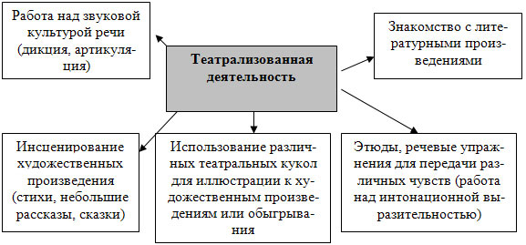
взаимосвязь театрализованной деятельности с художественно-речевой

Slide 14
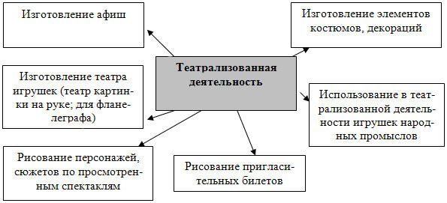
взаимосвязь театрализованной деятельности с изобразительной

Slide 15
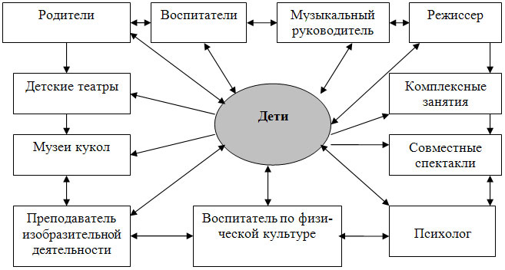
творческое взаимодействие взрослых и детей

Slide 16
«Театрализованные игры в абилитации дошкольников с интеллектуальной недостаточностью» И. Г. Вечкановой
формирование представлений детей об окружающем мире, отношение к нему и умение взаимодействовать с ним, необходимые для последующего воплощения их в театрализованной игре и рисунках;
влияние на ход формирования представлений, мотивов, средств, используемых детьми в процессе общения со сверстниками и взрослыми, своевременное включение театрализованной игры в коррекционно-развивающий процесс;
актуальность уровня развития элементов театрализованной игры и трудности, возникающие у детей при овладении ею;
наиболее существенные факторы, оказывающие последовательное формирование способности к символико-моделирующим видам деятельности, в развитии воображения, роль изобразительного и предметно-практического видов деятельности, театрализованной игры в общем ходе психического развития детей этой категории.

Slide 17
Программа «Детство»
создание драматического содержания (интерпретация, переосмысление заданного литературным текстом сюжета или сочинение вариативного либо собственного сюжета);
исполнение собственного замысла (умение воплощать художественный образ с помощью средств выразительности: интонации, мимики, пантомимики, движения, напева);
оформление спектакля – в создании (подбор, изготовление, нестандартное использование) декораций, костюмов, музыкального сопровождения, афиш, программок.

Slide 18
аспекты театрализовано-игровой деятельности
разновидность художественной деятельности, интегрирующая с литературной, музыкальной и изобразительной;
творческая сюжетная игра, опирающаяся на самостоятельный игровой опыт ребенка

Slide 19
этапы работы
Первый этап. Углубление художественного восприятия литературного текста .
Второй этап. Развитие умений передавать образы с помощью средств невербальной, интонационной и языковой выразительности.
Третий этап. Творчество ребенка в речевой, игровой и др. видах художественной деятельности.

Slide 20
Литература
1. Акулова О. Театрализованные игры // Дошкольное воспитание, 2005.-№4. 2. Антипина Е.А. Театрализованная деятельность в детском саду.-М., 2003. 3. Вечканова И.Г. Театрализованные игры в абилитации дошкольников с интеллектуальной недостаточностью.- СПб.: КАРО, 2006. 4. Куцакова Л.В., Мерзлякова С.И. Воспитание ребенка-дошкольника: развитого, образованного, самостоятельного, инициативного, неповторимого, культурного, активно-творческого.-М.: Владос, 2004. 5. Куцакова Л.В., Мерзлякова С.И. Программа «Москвичок»: Художественно-эстетическое воспитание детей дошкольного возраста. – М., 1996. 6. Маханева М. Театрализованная деятельность дошкольников // Дошкольное воспитание. – 1999. - №11. 7. Сорокина Н.Ф. Играем в кукольный театр: Программа «Театр-творчество-дети».-М.: АРКТИ, 2004. 8. Сорокина Н.Ф., Миланович Л.Г. Программа «Театр-творчество-дети.-М.: МИОО, 1995. 9. Фольклор-музыка-театр: Программы и конспекты занятий для педагогов дополнительного образования, работающих с дошкольниками: Программно-методическое пособие/ Под ред. С.И.Мерзляковой.-М.: Владос, 1999. 10. Чурилова Э.Г. Методика и организация театрализованной деятельности дошкольников и младших школьников.- М.: Владос, 2001.

